Slide 1


Slide 2
KHỞI ĐỘNG

Slide 3
Khám phá

Slide 4
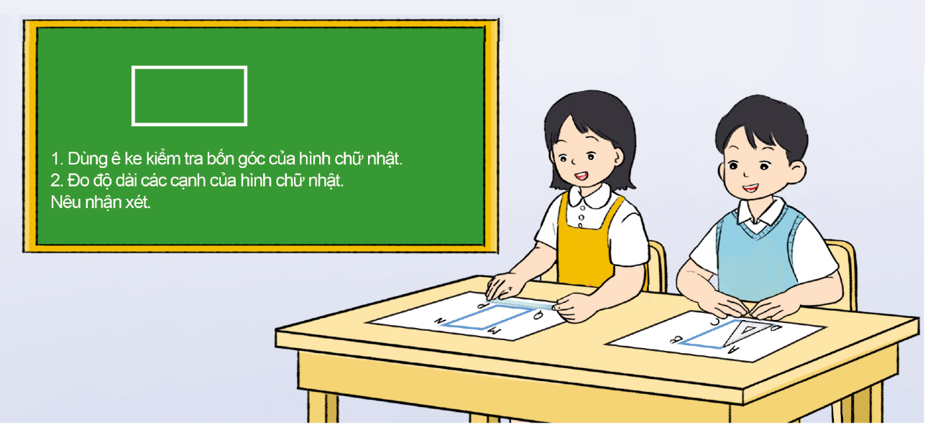

Slide 5
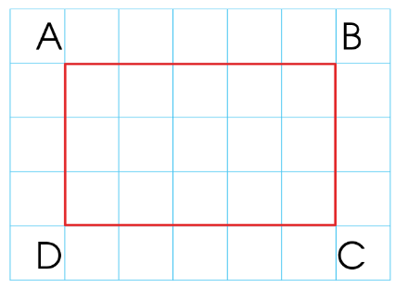
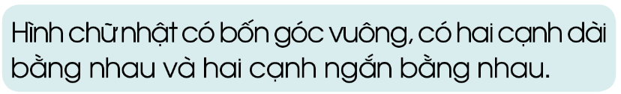

Hình chữ nhật ABCD có:
4 góc đỉnh A, B, C, D đều là góc vuông.
4 cạnh gồm: 2 cạnh dài AB và CD, AB = CD; 2 cạnh ngắn AD và BC, AD = BC.
Khám phá

Slide 6


Slide 7
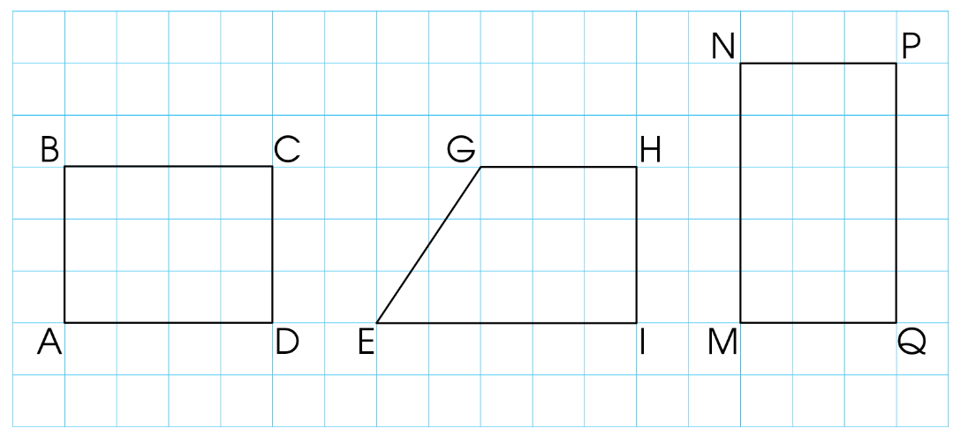
1
Đọc tên các hình chữ nhật có trong hình dưới đây
Khám phá
Hình chữ nhật ABCD
Hình chữ nhật MNPQ

Slide 8
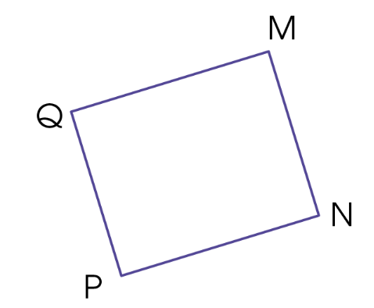
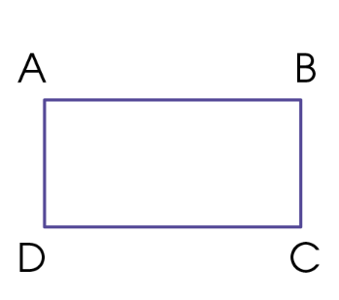
2
a) Dùng ê ke và thước thẳng để kiểm tra mỗi hình dưới đây có phải là hình chữ nhật hay không.
Khám phá
Hình ABCD là hình chữ nhật
Hình MNPQ không phải là hình chữ nhật

Slide 9
2
b) Đo rồi cho biết độ dài các cạnh của mỗi hình chữ nhật trên
AB = DC = 30 mm
AD = BC = 15 mm
Khám phá

Slide 10
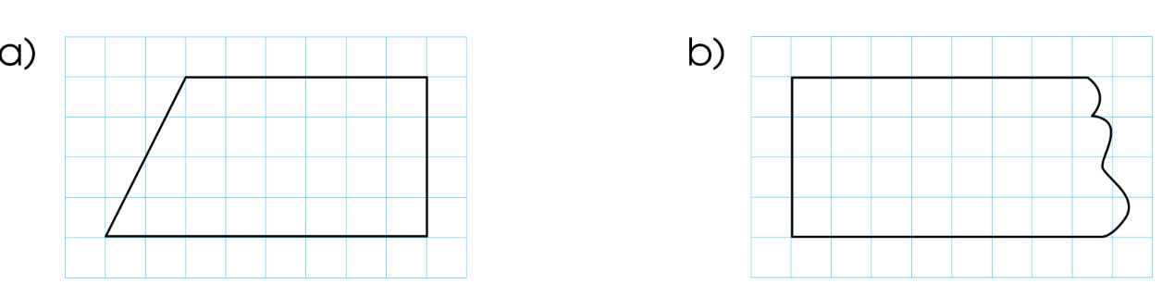
Khám phá

Slide 11
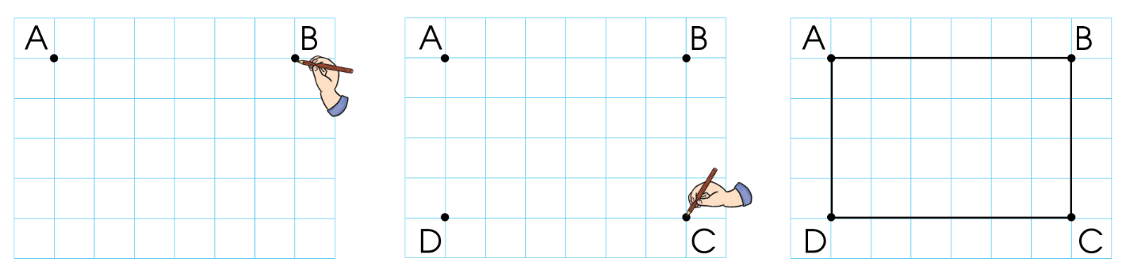
4
Vẽ hình chữ nhật trên lưới ô vuông theo hướng dẫn sau:
Khám phá

Slide 12

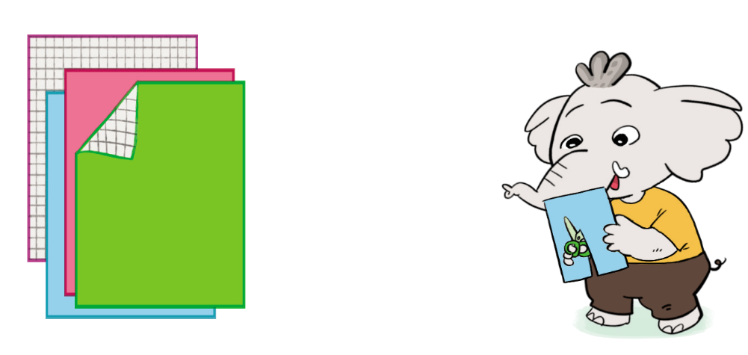
Thực hành: Vẽ một hình chữ nhật trên giấy thủ công có lưới ô vuông rồi cắt ra hình chữ nhật đó.
Khám phá

Slide 13
TẠM BIỆT
VÀ
HẸN GẶP LẠI

